Slide 1
সবাইকে শুভেচ্ছা

Slide 2
শিক্ষক পরিচিতি
আফসানা জাহান
সহকারি শিক্ষক
নোয়াগড় সরকারি প্রাথমিক বিদ্যালয়
আজমিরীগঞ্জ
হবিগঞ্জ

Slide 3
পাঠ পরিচিতি
বিষয়ঃ বাংলা
শ্রেণিঃ ২য়
পাঠঃ নানা রঙের ফুল ও ফল
পাঠ্যাংশঃ আমাদের দেশ ......দেখতে খুব সুন্দর।
সময়ঃ ৪০ মিনিট
তারিখঃ ১২/০৩/২০২০

Slide 4
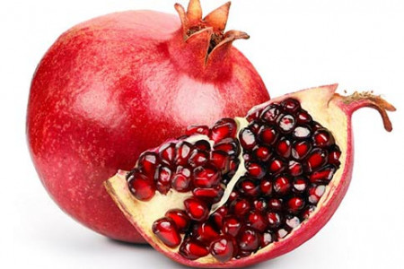
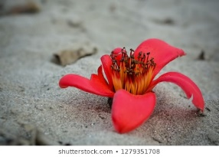
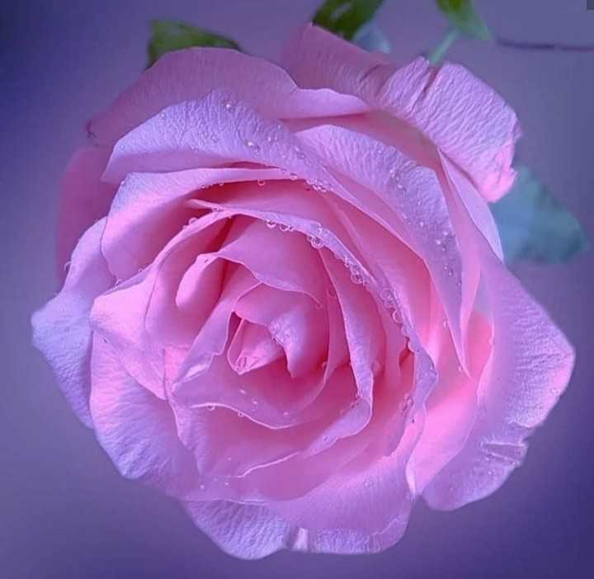
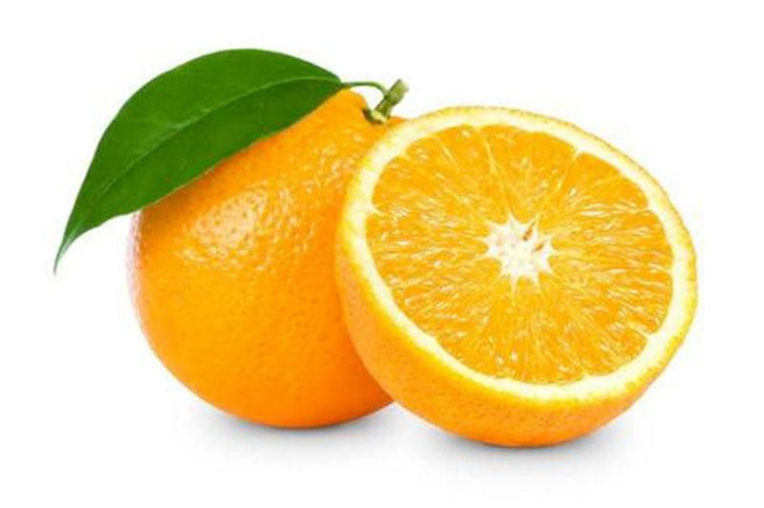
আজকের বিষয়
নানা রঙের ফুল ও ফল

Slide 5
শিখনফল
আজকের পাঠ শেষে শিক্ষার্থীরা-
বিভিন্ন ধরনের ফুল ও ফল সম্পর্কে জানতে পারবে

Slide 6
এসো আমরা ভিডিও দেখি
ভিডিওতে তোমরা কি কি ফুল ও ফল দেখতে পেলে?

Slide 7
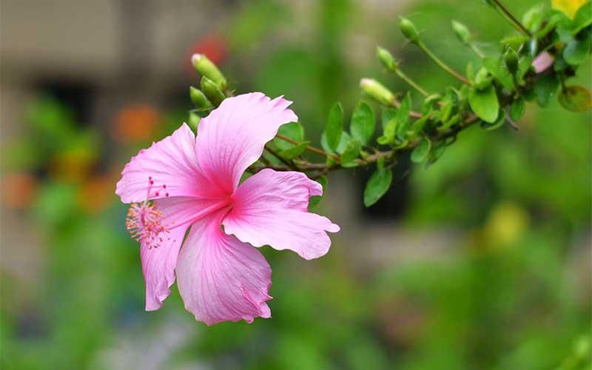
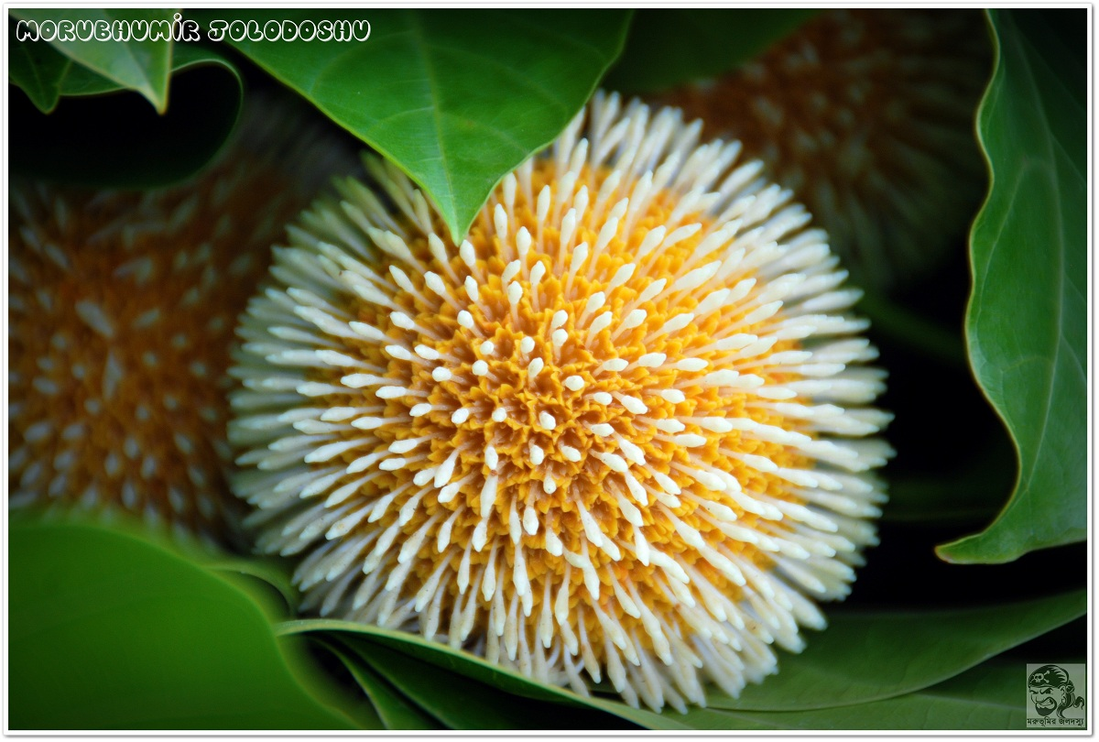
ফুল
জবা
কদমফুল
গোলাপ

Slide 8
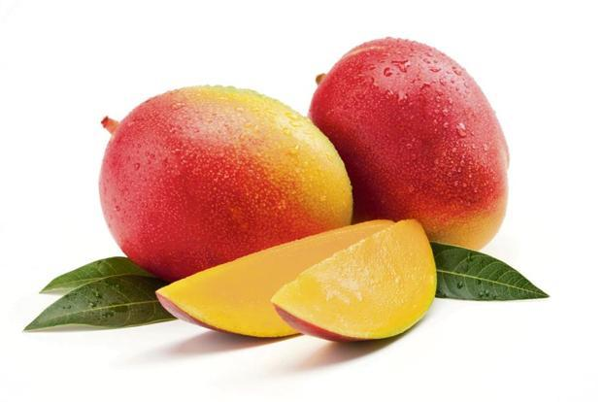
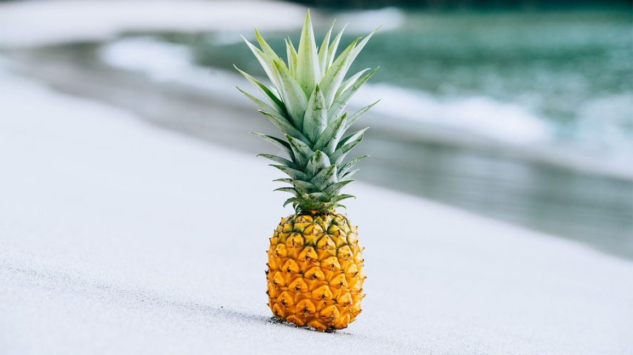
ফল
আনারস
আম
কমলা

Slide 9
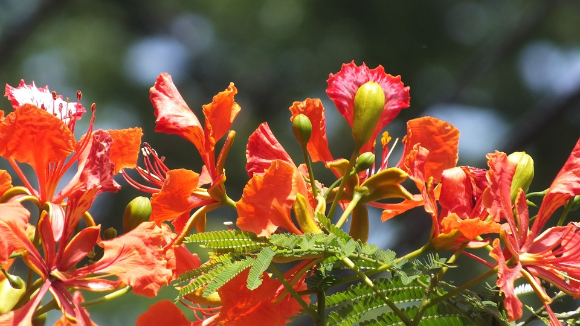
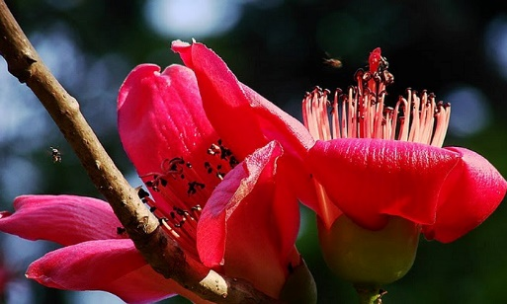
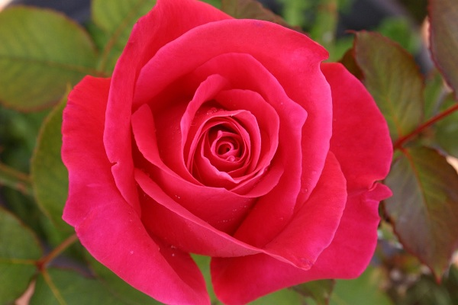
কৃষ্ণচূড়া,পলাশ ও গোলাপ ফুলের রঙ হয় লাল

Slide 10
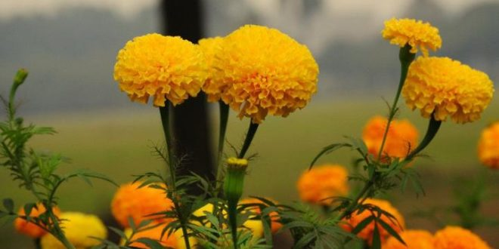
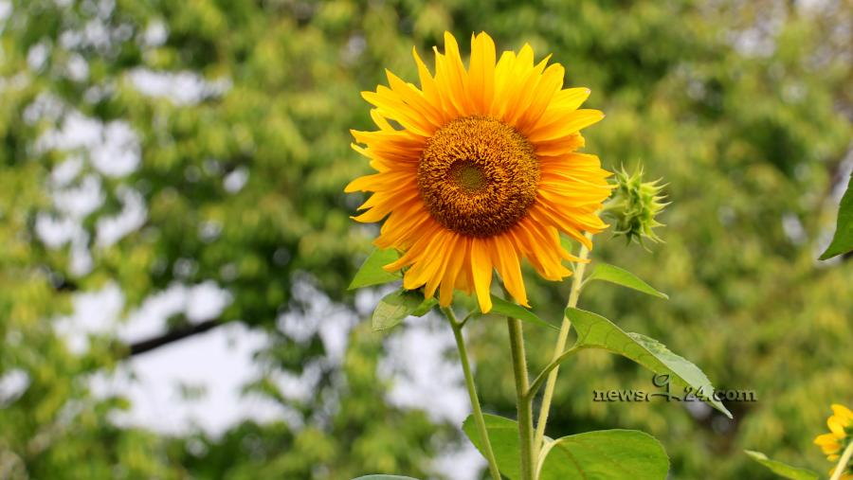
কদম,গাঁদা ও সূর্যমুখী ফুলের রঙ হলুদ

Slide 11
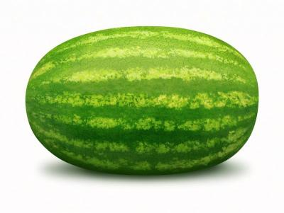
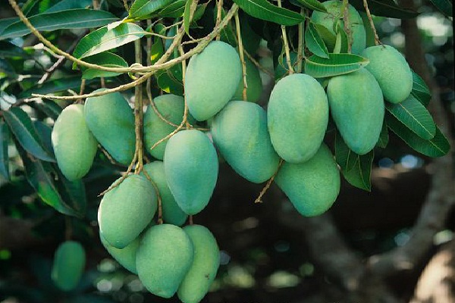
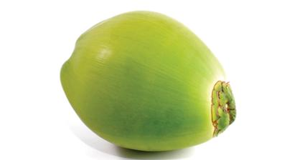
তরমুজ,কাঁচা আম ও ডাবের রঙ হয় সবুজ

Slide 12
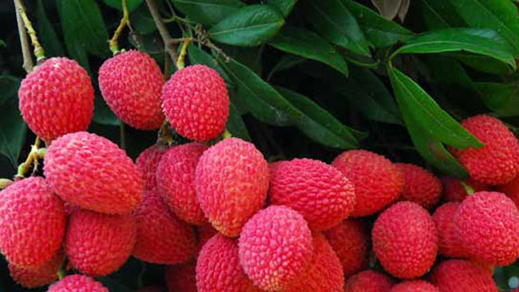
ডালিম,লিচু ও পাকা আমের রঙ হয় লাল

Slide 13
এই পাঠের যুক্তবর্ণগুলোঃ
কৃষ্ণচূড়া = ষ্ণ =>
কিন্তু =ন্তু =>
গন্ধরাজ= ন্ধ =>
ষ
+
ণ
ন
+
ত
ন
+
ধ

Slide 14
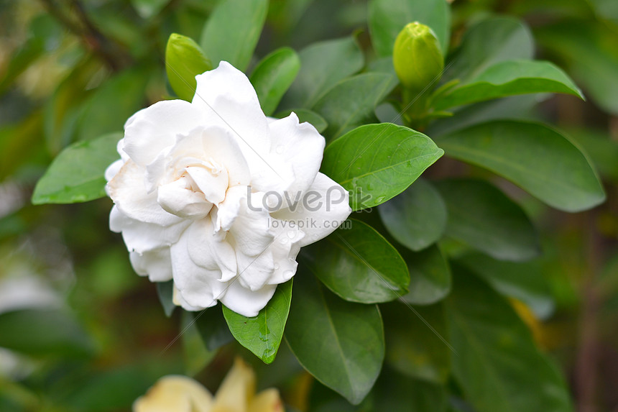
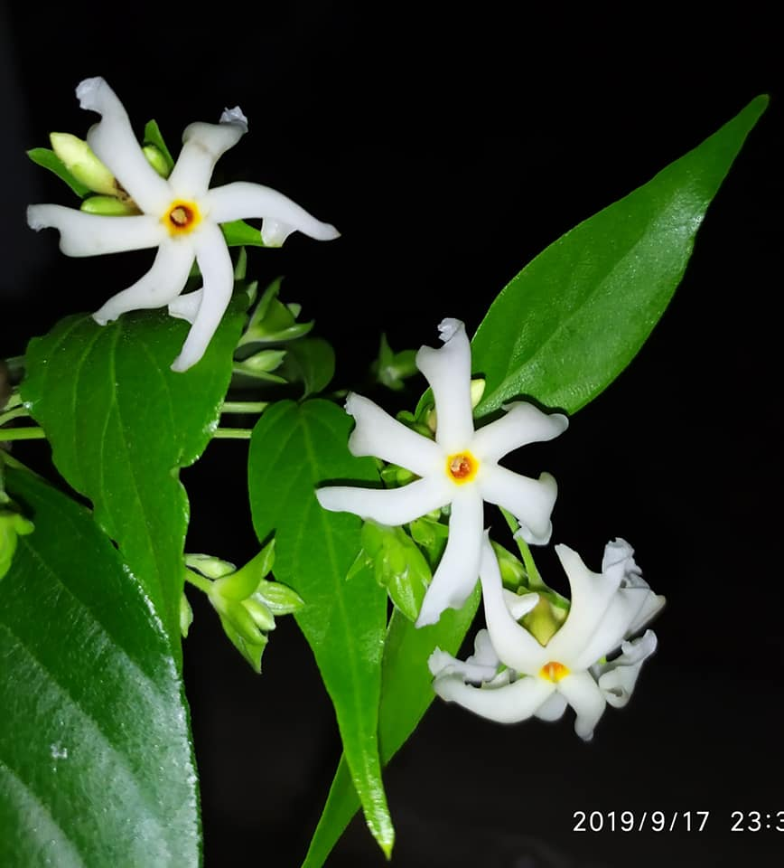
দলীয় কাজ
সময়ঃ ১০ মিনিট
দলঃ ১ ও ৩
চিত্রের ফুলগুলোর নাম লিখ।

Slide 15
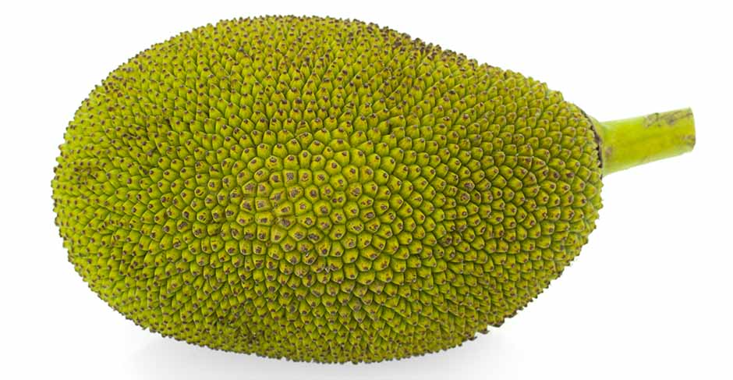
দল ২ ও ৪
চিত্রের ফলগুলোর নাম লিখ।

Slide 16
জোড়ায় কাজঃ ১
ফল | ফুল
কাঁঠাল | জবা

Slide 17
জোড়ায় কাজ-২
তোমরা জোড়ায় বসে লাল রঙের ফুল ও ফল নিয়ে কথা বল।

Slide 18
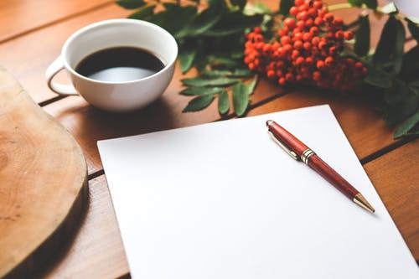
বাড়ির কাজ- 1
তোমাদের বাড়ির আশেপাশে যে ফুল ও ফলগুলো দেখতে পাবে সেগুলোর নাম খাতায় লিখে নিয়ে আসবে।

Slide 19
বাড়ির কাজ- ২
যুক্তবর্ণগুলো দিয়ে
নতুন শব্দ তৈরী
করে খাতায় লিখে
নিয়ে আসবে।

Slide 20
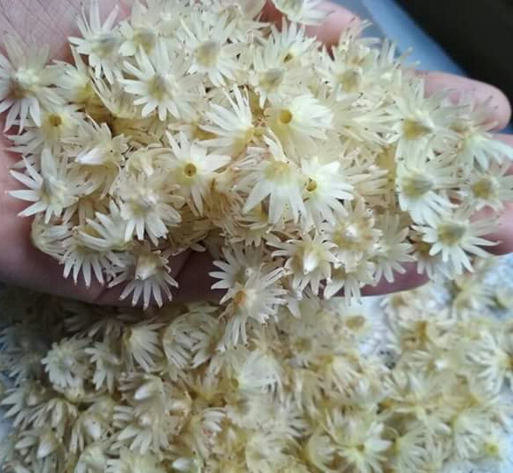
ধন্যবাদ

